Slide 1
Україна в період загострення кризи радянської системи

Slide 2
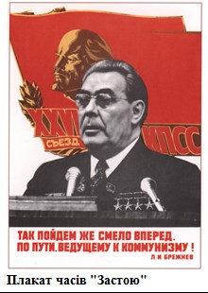
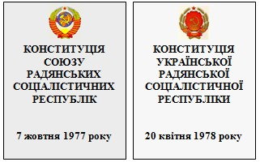
1964. ІХ - пленум ЦК КПРС – зняття М. Хрущова.
Генеральним секретарем ЦК КПРС було обрано Л.І. Брежнєв
1964 – 1985 - «ЗАСТІЙ»
Загострення політичної кризи.
1967 - висунута концепція «розвинутого соціалістичного суспільства»
1978. 20.ІV – прийнята нова Конституція УРСР.

Slide 3
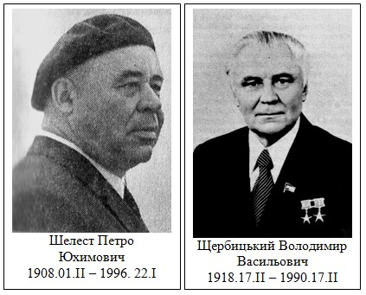

1972 призначення першим секретарем ЦК КПУ В. Щербицького
1972. V – на пленумі ЦК КПРС було знято з посади П. Шелеста.
П. Шелеста було звинувачено в «містечковому» керівництві.
Радянські п’ятирічки
1966-1970 – «ЗОЛОТА П’ЯТИРІЧКА»
Економісти називали восьму п’ятирічку «Золотою».
Результат:
1. обсяг промислового виробництва збільшився в 1,5 рази;
2. національний доход зріс на 30 %;

Slide 4
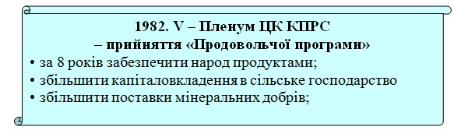
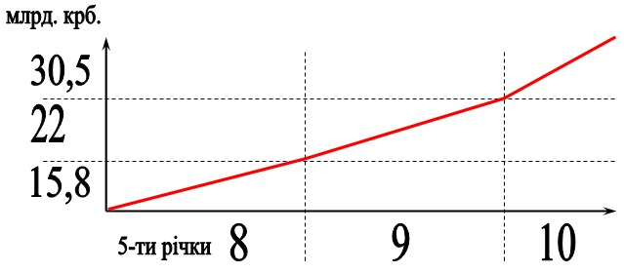
Поч. 70-х - ЗАСТІЙ В ПРОМИСЛОВОСТІ
Ознаки:
1. спад темпів росту виробництва;
2. застій у виробництві
Ріст розміру капіталовкладень в сільське господарство

Slide 5

ЖИТТЄВИЙ РІВЕНЬ НАСЕЛЕННЯ
Етносоціальні зміни в суспільстві:
зміни чисельності населення України:
номінальне збільшення рівня заробітної плати, що не відповідало реальності.
1964 - колгоспники почали отримувати пенсії 12-30 крб.;
зростання дефіциту товарів народного споживання;
продовжувався імпорт зерна;
Побут номенклатури.
Для партійної номенклатури:
1. існували спеціальні господарства, де вирощували «екологічно чисті продукти»;
2. видавалися спеціальні талони на товари;
3. існували спеціальні «закриті магазини», лікарні, санаторії; спеціальне житло;
Таким чином, «замість соціально однорідного, справедливого було створено неоднорідне суспільство»!

Slide 6
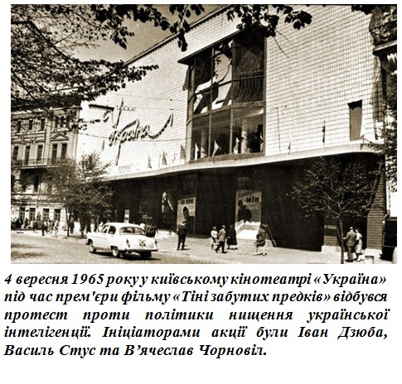
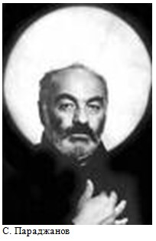
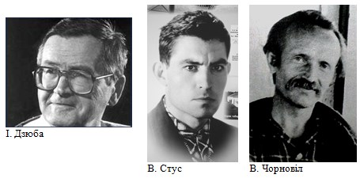
ОПОЗИЦІЙНИЙ РУХ
1965 – презентація фільму С. Параджанова «Тіни забутих предків» в кінотеатрі «Україна». Іван Дзюба, Василь Стус, В’ячеслав Чорновіл виступили з критикою арештів серед інтелігенції.

Slide 7
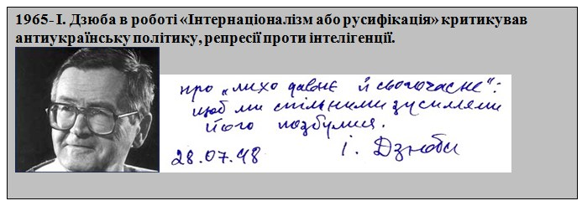
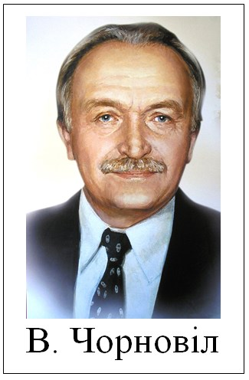
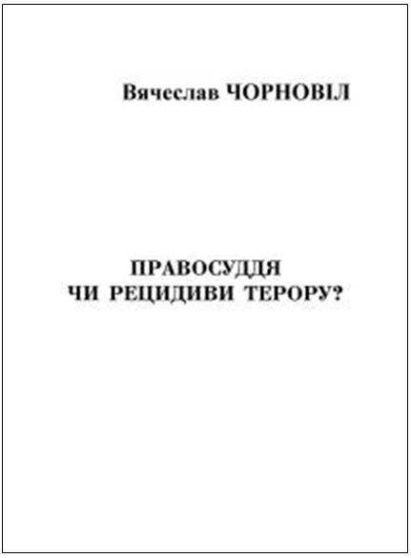
«САМВИДАВ»
1966 – В. Чорновіл видав першу самвидавську роботу «правосуддя чи рецидив терору».
«ТАМВИДАВ»
- видання книги вітчизняного автора за кордоном
1970 – вихід журналу «Український вісник».

Slide 8
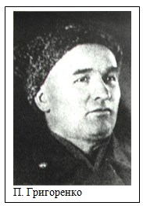
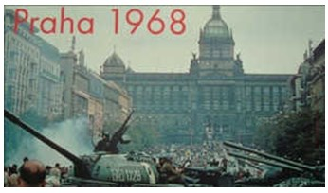
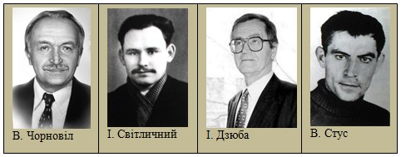
1968 – за підтримки генерала Григоренко в Москві було проведено демонстрацію представників кримсько – татарського населення.
1968 – виступ на захист подій «Празької весни» в Чехії.
1972 - Друга хвиля арештів
1972 – арешт В’ячеслава Чорновола, Євгена Сверстюка, Івана Світличного, Івана Дзюби, Михайла Осадчого, Юлії Шелест, Василя Стуса, Ігоря Калинця та інш.

Slide 9
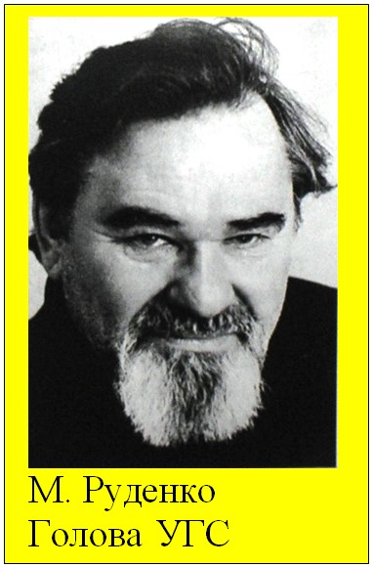
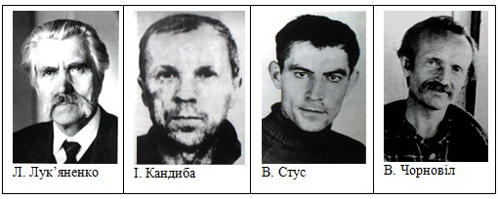
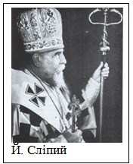
1976 – правозахисники об’єдналися в Українську Гельсінську Спілку.
УГС очолив письменник Микола Руденко.
До неї входили 36 членів Левко Лук’яненко, Іван Кандиба, Надія Світлична, В’ячеслав Чорновіл, Василь Стус, Святослав Караванський, Оксана Мешко, Олесь Бердник та інш.
За відновлення боролися греко – католики
Нею керував кардинал Йосип Сліпий, який у 1963 році прибув до Ватикану після заслання.

Slide 10
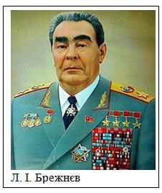
1982. ХІ – смерть Генерального секретаря КПРС Л. І. Брежнєва.

Slide 11
дати подій

Slide 12
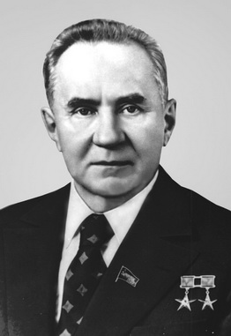
Реформи в сільському господарстві та промисловості («косигінська реформа»);
1965 р.

Slide 13

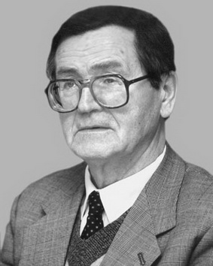
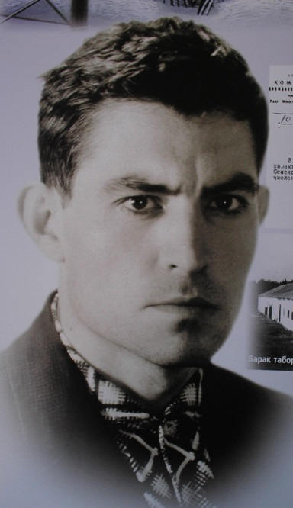
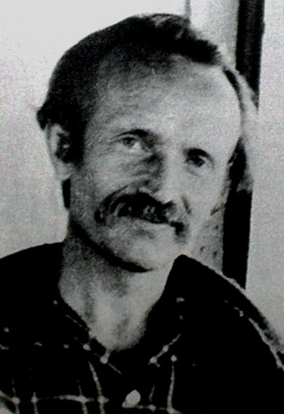
Перша хвиля арештів дисидентів
1965 р.
І. Дзюба
В. Стус
В. Чорновіл
С. Параджанов

Slide 14
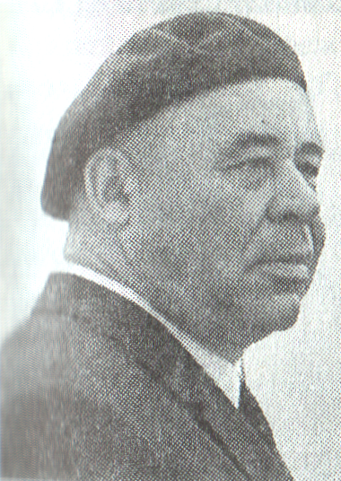
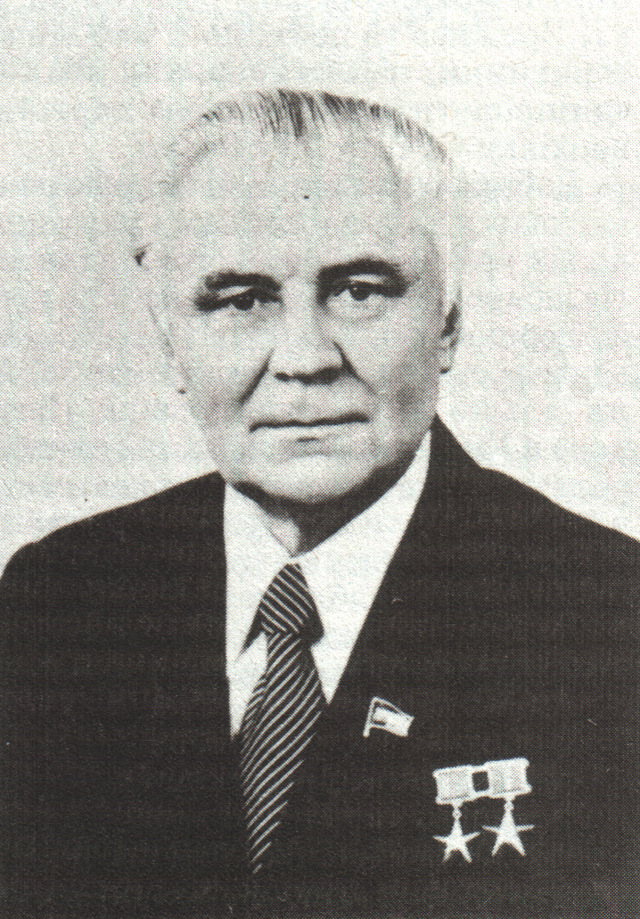
Зміна політичного керівництва УРСР;
1972 р.
П. Шелест
В. Щербицький

Slide 15
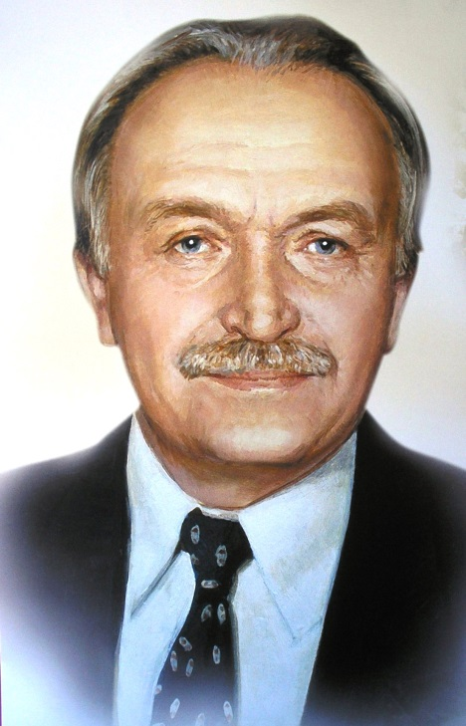
Видання самвидавного «Українського вісника»;
1970 - 1972 р.
В. Чорновіл

Slide 16
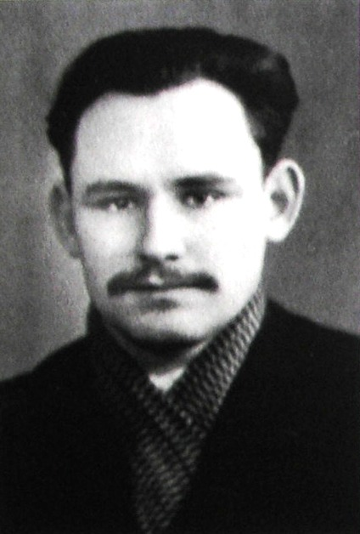
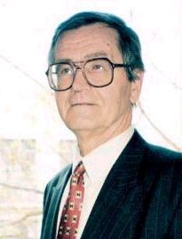
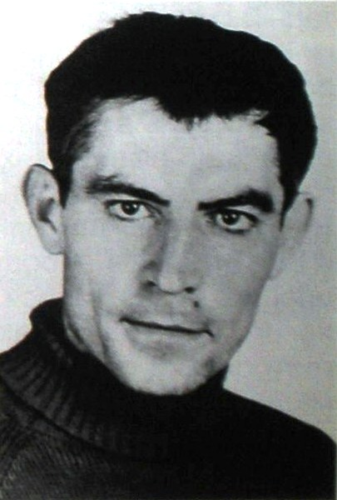
Друга хвиля масових затримань діячів антирежимного руху;
1972 р.
В. Чорновіл
І. Світличний
І. Дзюба
В. Стус

Slide 17
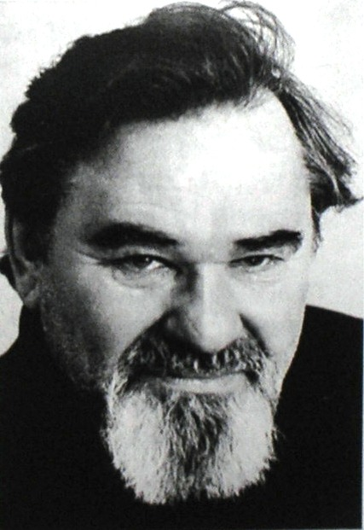
Утворення Української Гельсінської
групи.
1976 р.
М. Руденко

Slide 18
персоналії

Slide 19
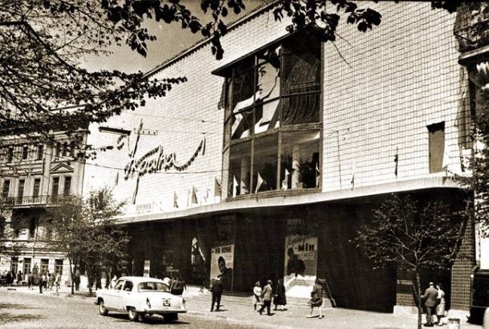

Іван Дзюба

Slide 20
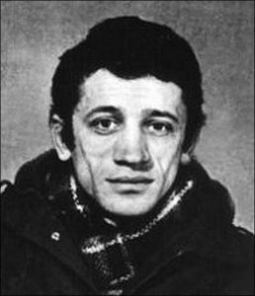
Валерій Марченко
Український дисидент-правозахисник, літературознавець і перекладач. Виступив проти інструкції Міністерства освіти УРСР «Про посилення вивчення російської мови у школах України», яку назвав «найсвіжішим Валуєвським указом». Етапом був відправлений у пермські табори, де незабаром відмовили нирки.

Slide 21
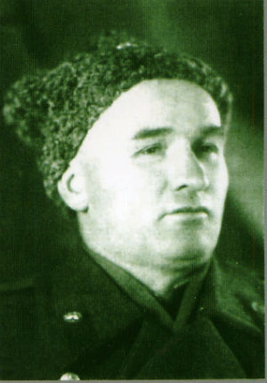
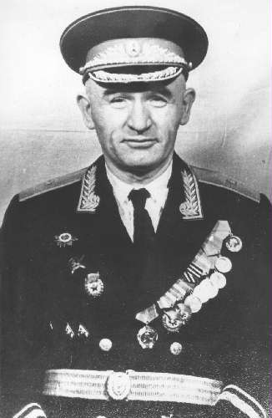
Генерал-майор, активний учасник дисидентського руху. Відстоював права кримських татар на повернення на батьківщину. Учасник Української громадської групи сприяння виконанню Гельсінських угод (УГГ, 1976 р.). двічі був заарештований, перебував у спеціальних психіатричних лікарнях Радянського Союзу.
Петро Гриґоренко
За його підтримки в Москві було проведено демонстрацію представників кримсько – татарського населення.
Він виступив на захист подій «Празької весни» в Чехії.

Slide 22
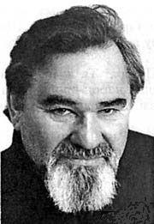
1976 – очолив Українську Гельсінську Спілку.
До неї входили 36 членів Левко Лук’яненко, Іван Кандиба, Надія Світлична, В’ячеслав Чорновіл, Василь Стус, Святослав Караванський, Оксана Мешко, Олесь Бердник та інш.
Микола Руденко

Slide 23
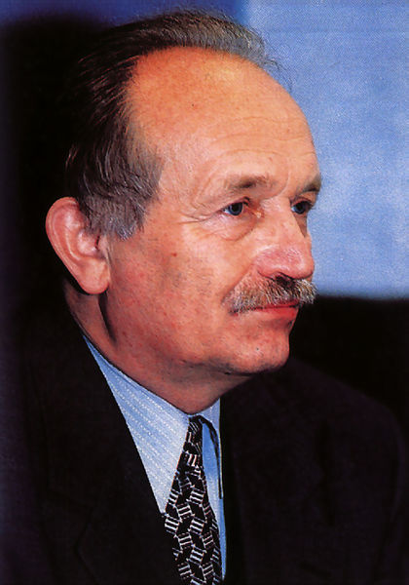
В’ячеслав Чорновіл

Slide 24
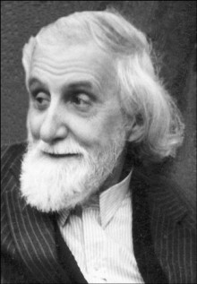

Михайло Брайчевський

Slide 25
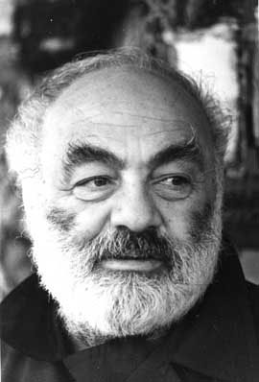

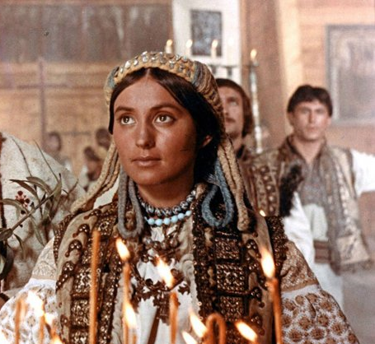
Сергій Параджанов

Slide 26
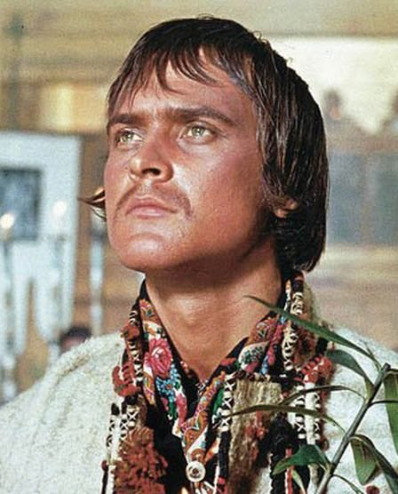

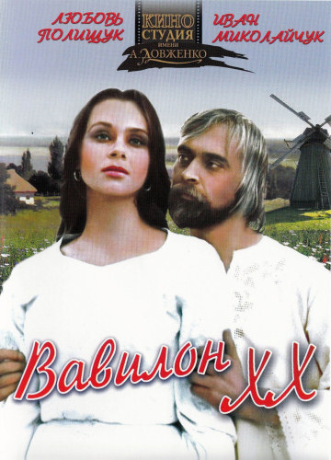
Іван Миколайчук

Slide 27
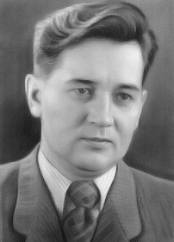
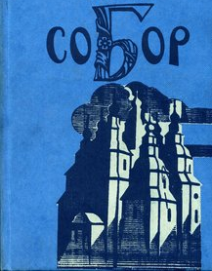
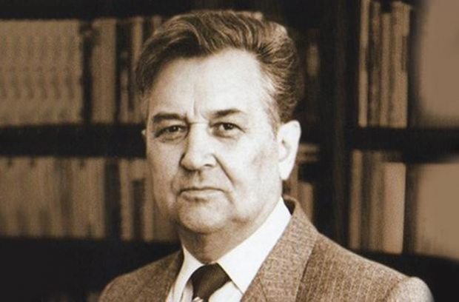
Олесь Гончар.

Slide 28
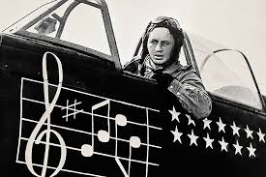
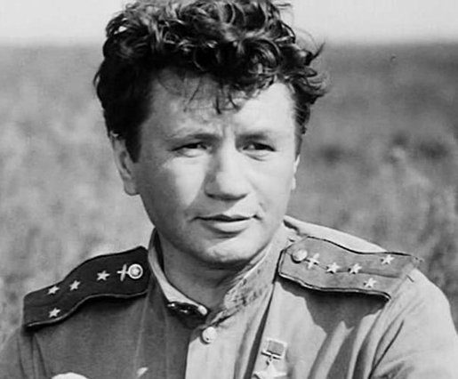
Леонід Биков

Slide 29


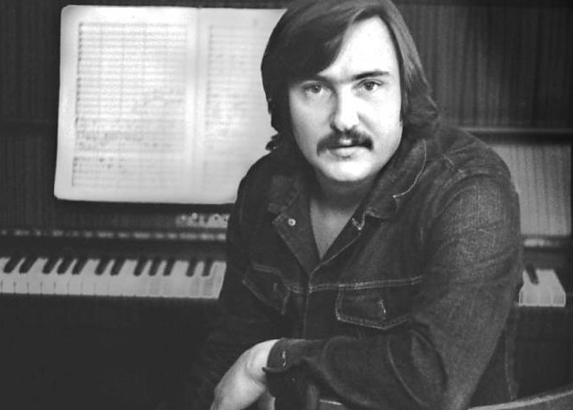
Володимир Івасюк

Slide 30
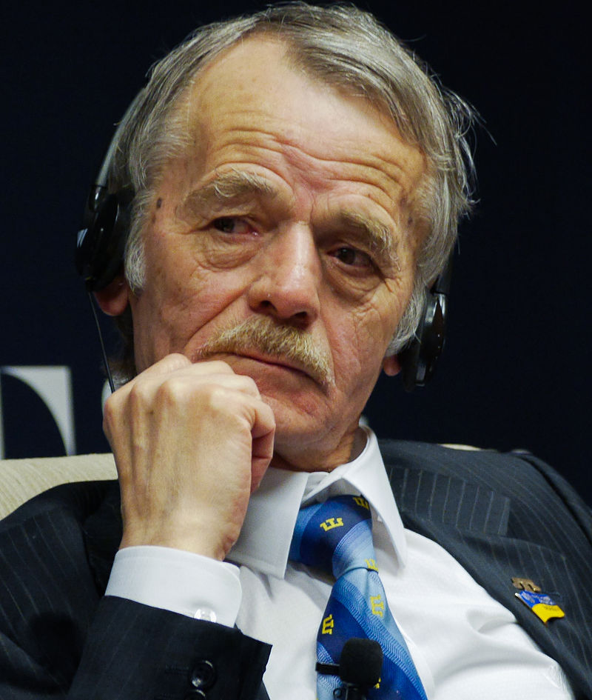
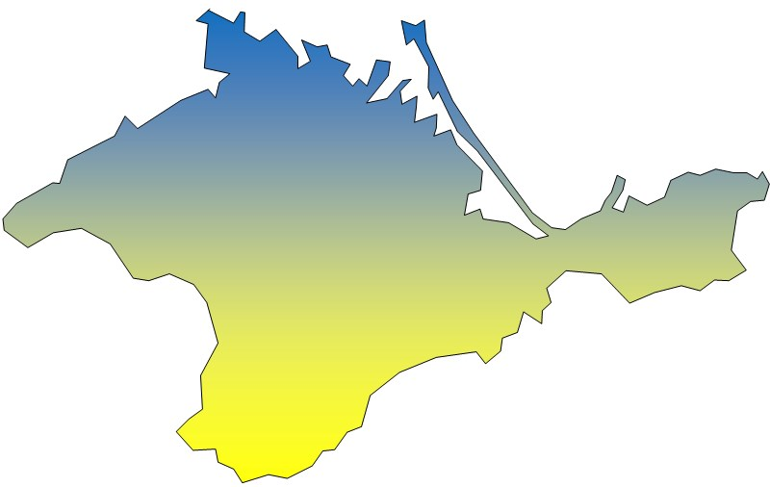
Мустафа Джемілєв
Політичний та громадський діяч СРСР і України кримськотатарського походження, один із провідників кримськотатарського національного руху, правозахисник, учасник дисидентського руху, політичний в'язень, Народний депутат України. Уповноважений Президента України у справах кримськотатарського народу.

Slide 31

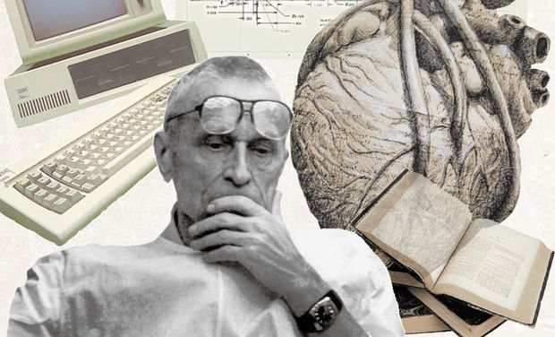
Микола Амосов

Slide 32
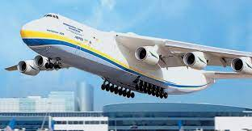

Олег Антонов

Slide 33
історично-культурні пам'ятки

Slide 34

Картина «Гороховий звір» (1971), М. Приймаченко.

Slide 35

Пам’ятник засновникам Києва (Кий, Щек, Хорив і сестра їх Либідь). Скульптор В. Бородай.

